Slide 1
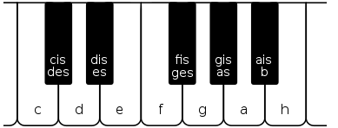
Zenei skálák

Slide 2
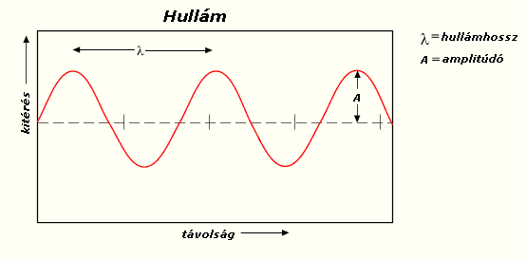
Hullámok
Hullámhossz (λ)
Frekvencia (f)
Terjedési sebesség (v)
Amplitúdó (A)

Slide 3

Hullámok
$v=f∙$ λ

Slide 4
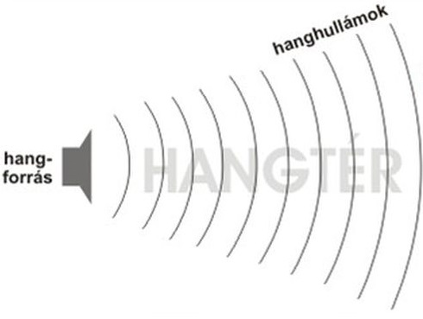

Hang
Frekvencia → hangmagasság
Amplitúdó → hangerő
Hangszín
Sebesség: 330 m/s

Slide 5

Hangmagasság
Hallható hang: 20 – 20.000 Hz

Slide 6
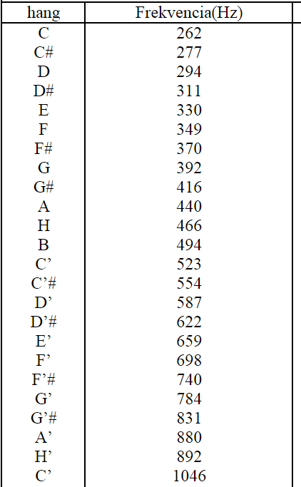
Hangmagasság
Hallható hang: 20 – 20.000 Hz

Slide 7
Hangközök
Prím: C-C, F-F stb.
Szekund: nagy: C-D, kis: E-F
Terc: nagy: C-E, kis: E-G
Kvart: C-F, G-C’
Kvint: C-G, F-C’
Oktáv: C-C’

Slide 8
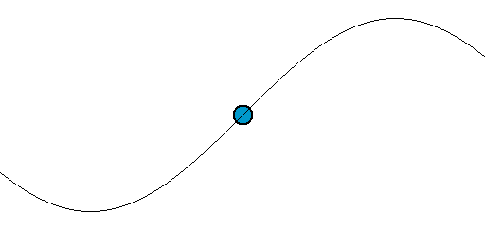
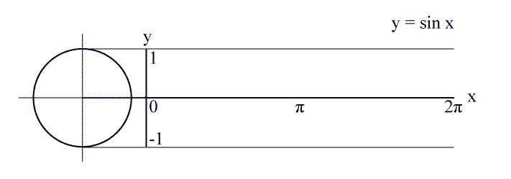
Tiszta (szinuszos) rezgések

Slide 9
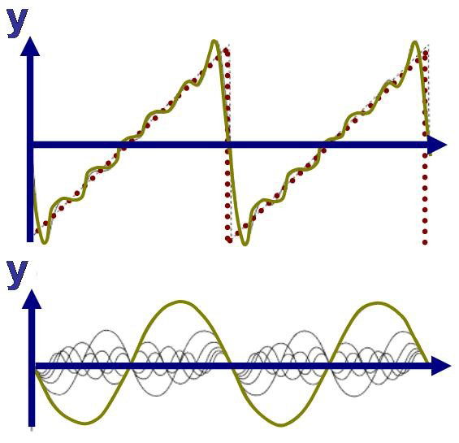
Hullámok összeadódása

Slide 10
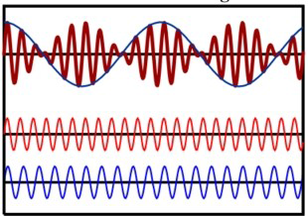
Lebegés

Slide 11
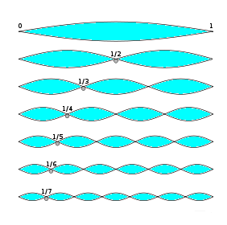
Felhangok

Slide 12
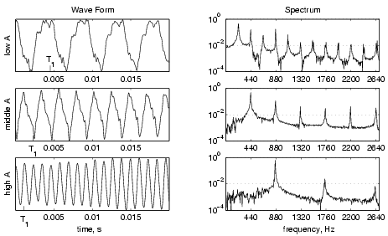
Spektrum

Slide 13
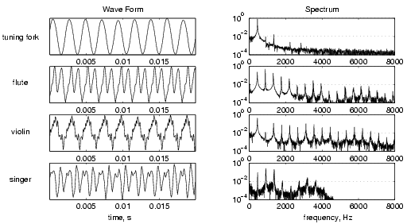
Hangszín

Slide 14
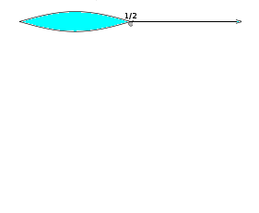


Oktáv
$$\frac{1}{2}$$

Slide 15
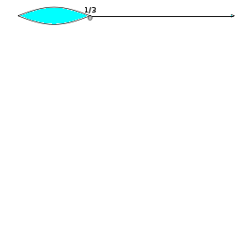

Kvint
$$\frac{1}{3}< \frac{1}{2}$$

Slide 16
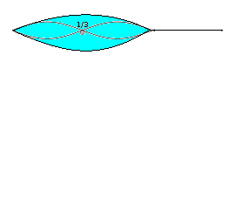


Kvint
$$\frac{2}{3}$$

Slide 17

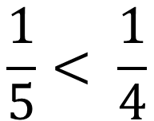
Nagyterc
$$\frac{1}{5}< \frac{1}{4}$$

Slide 18
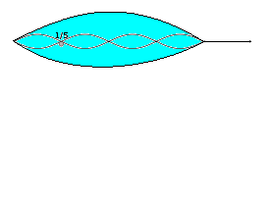


Nagyterc
$$\frac{4}{5}$$

Slide 19





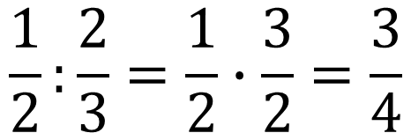

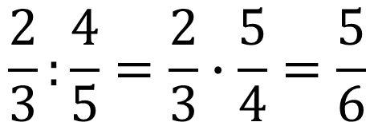
Dó-mi-szó
$$\frac{1}{2}$$
$$\frac{1}{2}:\frac{2}{3}=\frac{1}{2}∙\frac{3}{2}=\frac{3}{4}$$
$$\frac{2}{3}$$
$$\frac{2}{3}:\frac{4}{5}=\frac{2}{3}∙\frac{5}{4}=\frac{5}{6}$$
$$\frac{4}{5}$$
$$\frac{4}{5}$$
$$1$$

Slide 20
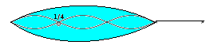

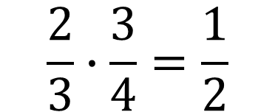
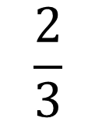
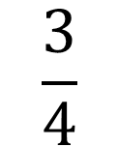
Kvart-kvint
$$\frac{2}{3}$$
$$\frac{2}{3}∙\frac{3}{4}=\frac{1}{2}$$
$$\frac{3}{4}$$

Slide 21
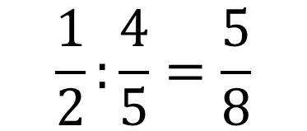
Nagyterc-kisszext
$$\frac{1}{2}:\frac{4}{5}=\frac{5}{8}$$
$$\frac{4}{5}$$

Slide 22

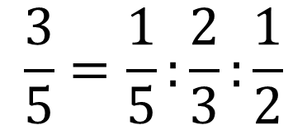
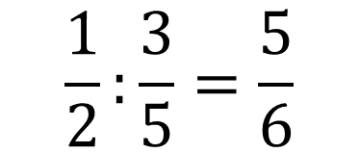
Nagyszext-kisterc
$$\frac{1}{2}:\frac{3}{5}=\frac{5}{6}$$
$$\frac{3}{5}=\frac{1}{5}:\frac{2}{3}:\frac{1}{2}$$

Slide 23


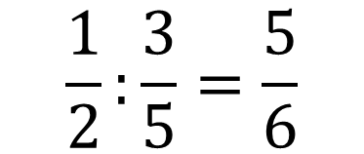


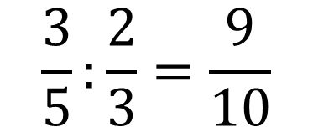

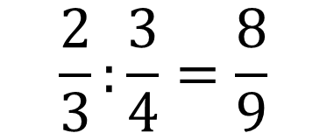

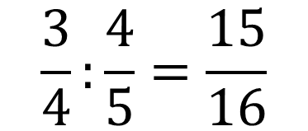

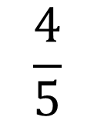
Hogy állunk?
$$\frac{1}{2}$$
$$\frac{1}{2}:\frac{3}{5}=\frac{5}{6}$$
$$\frac{3}{5}$$
$$\frac{3}{5}:\frac{2}{3}=\frac{9}{10}$$
$$\frac{2}{3}$$
$$\frac{2}{3}:\frac{3}{4}=\frac{8}{9}$$
$$\frac{3}{4}$$
$$\frac{3}{4}:\frac{4}{5}=\frac{15}{16}$$
$$\frac{4}{5}$$
$$\frac{4}{5}$$
$$1$$

Slide 24

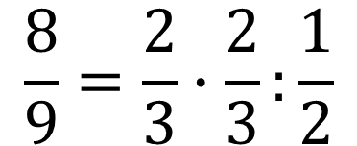

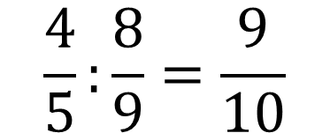
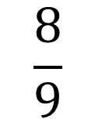


Dó-ré-mi
$$\frac{4}{5}$$
$$\frac{4}{5}:\frac{8}{9}=\frac{9}{10}$$
$$\frac{8}{9}$$
$$\frac{8}{9}$$
$$\frac{8}{9}=\frac{2}{3}∙\frac{2}{3}:\frac{1}{2}$$
$$1$$

Slide 25




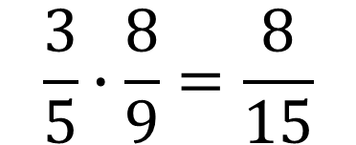
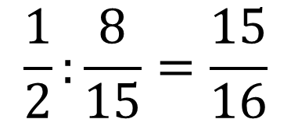
Lá-ti-dó
$$\frac{1}{2}$$
$$\frac{1}{2}:\frac{8}{15}=\frac{15}{16}$$
$$\frac{8}{15}$$
$$\frac{8}{9}$$
$$\frac{3}{5}∙\frac{8}{9}=\frac{8}{15}$$
$$\frac{3}{5}$$

Slide 26
Természetes skála

Slide 27


Ré-lá
D-A:
Kvint:
$$\frac{3}{5}:\frac{8}{9}=\frac{27}{40}$$
$$\frac{2}{3}=\frac{26}{39}$$

Slide 28
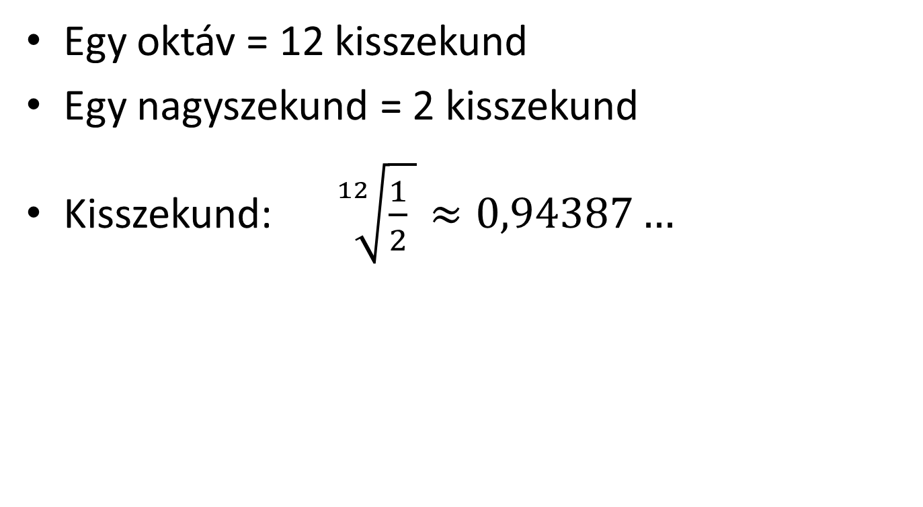
Kiegyenlített skála
Egy oktáv = 12 kisszekund
Egy nagyszekund = 2 kisszekund
Kisszekund: $\sqrt[12]{\frac{1}{2} }≈0,94387…$

Slide 29
Összehasonlítás

Slide 30
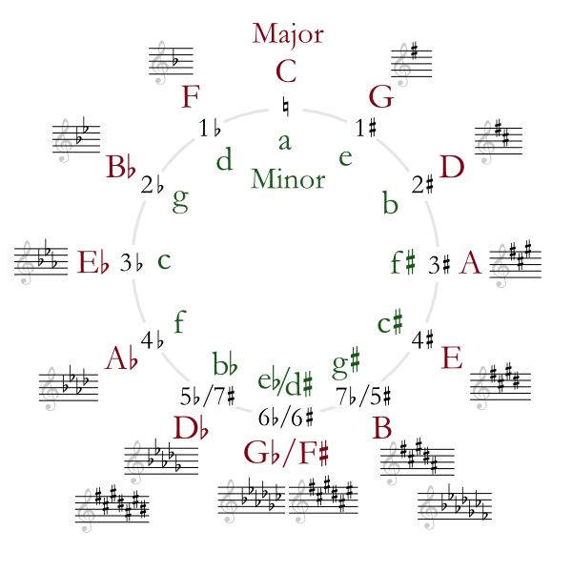
Kvintkör

Slide 31
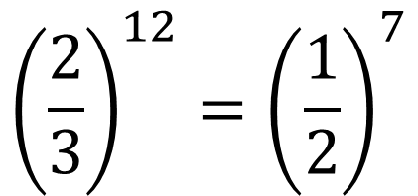
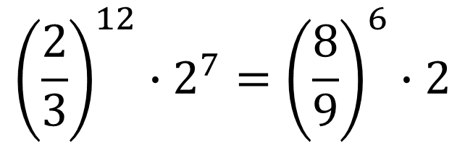
12 kvint = 7 oktáv?
$${\left(\frac{2}{3}\right)}^{12}{=\left(\frac{1}{2}\right)}^{7}$$
$${\left(\frac{2}{3}\right)}^{12}∙2^{7}={\left(\frac{8}{9}\right)}^{6}∙2$$
Pitagoraszi komma

Slide 32
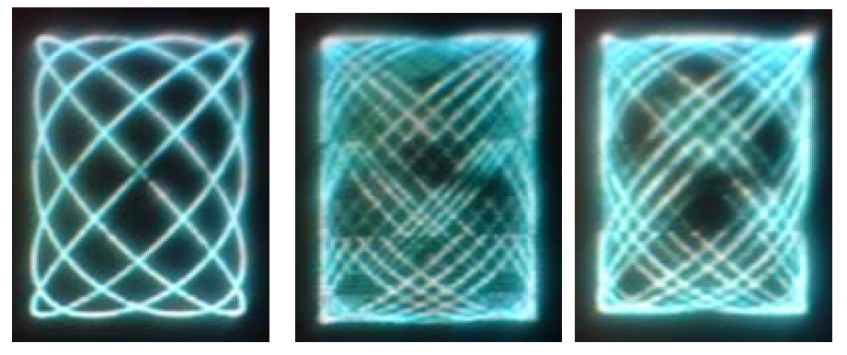
Lissajous-görbék

Slide 33
Köszönöm a figyelmet!

